Slide 1
전투 컨셉 기획서
Light life 202313190 장보성

Slide 2
변경사항
변경된 내용 정리
일시 | 작업자 | 변경 사항
2026.03.08 | 장보성 | 컨투 컨셉 기획 방향성 작성
2026.03.09 | 장보성 | 플레이어 전투 경험 기획
2026.03.10 | 장보성 | 전투내의 재미요소 및 전략의 재미를 위한 전략 추가요소
2026.03.11 | 장보성 | 전투의 탬포 및 게임 컨셉 특성에 따른 게임의 컨셉 지정
2026.03.12 | 장보성 | 피드백 내용에 따른 수정

Slide 3
문서 개요
게임의 핵심 콘텐츠인 전투의 컨셉을 지정하는 문서
전투 템포, 플레이 방식, 캐릭터 역할, 카드 구조를 통합적으로 설계한다.
전투 자체에서의 재미요소 따른 방향성 지정 문서!!!
전투 밸런싱은 따로 분리할 예정

Slide 4
전투 컨셉
불완전한 카드 드로우 속에서 덱 시너지와 전략 판단으로 매 턴 퍼즐을 해결하는 로그라이크 카드 전투 시스템
전투의 핵심
빠른 전투 템포
랜덤으로 들어오는 덱
캐릭터 중심 플레이
카드 기반 전투
핵심 전투 경험
매 턴 카드 선택 → 전략 실행 → 덱 성장
랜덤 카드 획득을 통한 빌드 다양성
보스 패턴 공략

Slide 5
전투 내의 재미요소
전략을 짜는 재미
카드 드로우와 적 행동이 매 턴 달라짐=매 턴 새로운 전략 퍼즐을 해결하는 경험을 하게 된다.
제한된 카드와 에너지를 활용해 최적의 전략을 찾아가는 과정에서 발생한다.
자신의 전략을 통해 충분한 데미지나 원하는 결과가 나왔을 때의 재미
성장을 직접적으로 느낄 수 있는 재미요소
노드를 진행을 통해 성장한 플레이어의 전투를 통해서 성장의 피드백을 받음
사용 가능한 코스트 등이 늘어남으로 자신의 턴에 여러 번 딜을 넣는 자유로움

Slide 6
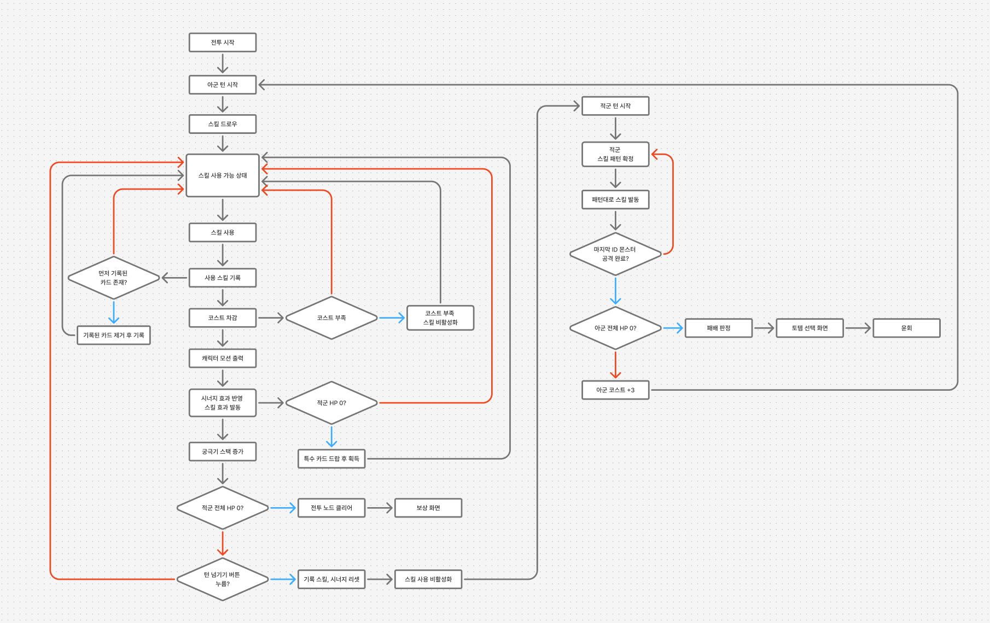
전투 핵심 구조
전투내에 일어나는 플로우 차트
아군 코스트 획득
: 전투 외의 루프

Slide 7
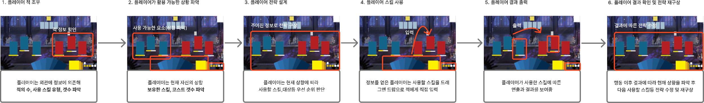
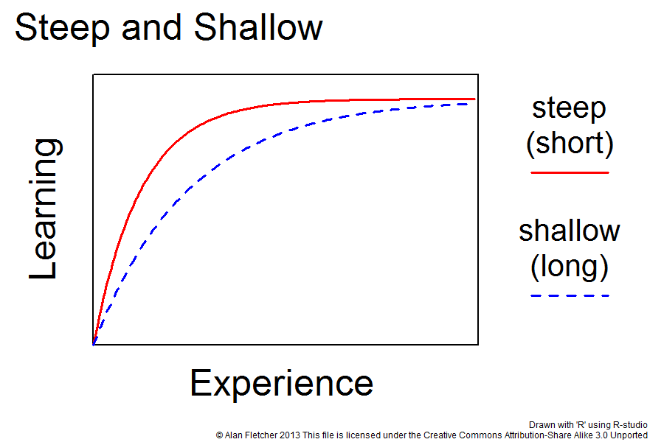
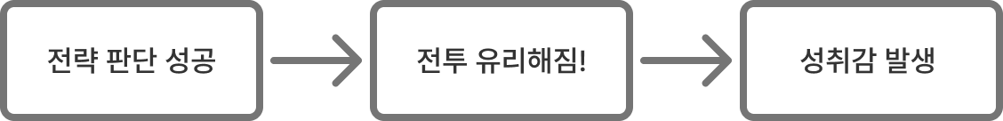
전투 경험 스토리보드
플레이어의 경험을 예상하여 제작한 전투 스토리보드
전투 종료까지 반복
위 스토리보드를 반복하며 효율적인 카드 사용으로 쉬워지는 전투 중에도 성장하는 느낌
플레이어에게 지속적인 몰입감과 사고 기반 재미를 제공한다.
자신의 판단이 전투 결과에 직접 영향을 미친다는 느낌을 받아야 함
구조에 따른 재미요소(인지적 재미요소)

Slide 8
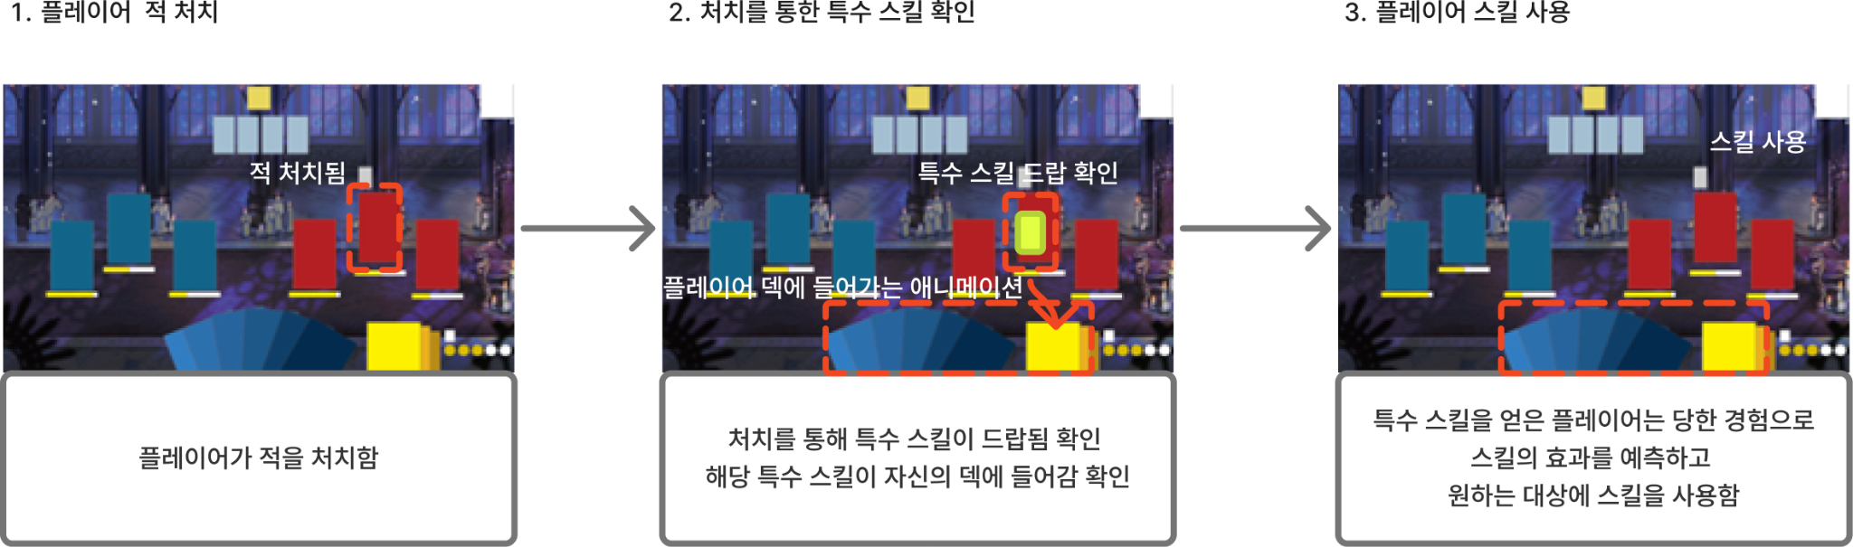
특수 카드 경험
적을 처치한 보상으로서 주어지는 비영구적인 무료 카드다.
특수 카드로 플레이어 목표 경험
적을 처치한 보상에 대한 만족감
처치를 통해 떨어지는 추가적인 공격수단으로서 전략요소
시너지 조합을 자유롭게 이용 가능해 시너지 조합이 더 쉬워지는 보상
자신이 싫어하는 적의 카드를 그대로 적에게 되돌려주는 복수를 통한 쾌감

Slide 9
전투 내의 전략
불완전한 카드 드로우 속에서 덱 시너지와 전략 판단으로 매 턴 퍼즐을 해결하는 전투 시스템
카드 덱을 기반으로 전투 전략을 구성함 확률·전략·자원관리를 핵심 플레이 요소로 삼는다.
플레이어가 전략을 짜 효율적으로 승리 하는 걸 목표로 삼게 함
전략을 통한 재미요소
전투 자체에서 전략을 짜게 하여 빠른 몰입감을 느끼게 함
전투내의 전략으로 플레이어는 인지적 재미를 느낌
전투내의 고려할 전략요소
현재 사용 가능한 카드
코스트 관리, 궁극기 게이지
정방향 역방향의 스킬 사용 우선순위

Slide 10
자원 설계
제한된 자원
플레이어는 해당 턴에 생성된 코스트내의 스킬을 사용할 수 있음
제한된 코스트로 플레이어에게 전략적인 선택을 요구함
후반의 용도
코스트가 늘어남에 따라 플레이어는 사용할 수 있는 스킬 종류가 늘어나며 더 많은 스킬을 사용 할 수 있게됨.
플레이어는 더 자유롭게 스킬을 사용하며 플레이를 하기 원할 것 이며 성장의 보상으로 제공함
전 윤회보다 자유로운 전투를 위해 윤회를 여러 번 하는 동력원이 된다.

Slide 11
시너지
제한된 자원
플레이어는 해당 턴에 생성된 코스트내의 스킬을 사용할 수 있음
제한된 코스트로 플레이어에게 전략적인 선택을 요구함
후반의 용도
코스트가 늘어남에 따라 플레이어는 사용할 수 있는 스킬 종류가 늘어나며 더 많은 스킬을 사용 할 수 있게됨.
플레이어는 더 자유롭게 스킬을 사용하며 플레이를 하기 원할 것 이며 성장의 보상으로 제공함
전 윤회보다 자유로운 전투를 위해 윤회를 여러 번 하는 동력원이 된다.

Slide 12

인지적 재미요소
랜덤으로 변하는 상황에 따라 예상하고 다른 전략을 짬
달라진 상황에 따라 성공적인 대처에 대한 피드백
플레이어가 선택하고 그에 따른 결과를 받아 몰입감 높힘
자신의 선택으로 어려운 도전을 클리어 함에 대한 카타르시스
확률 요소
전략을 짜고 결과를 확인함

Slide 13

RNG (전투내의 확률 요소) 설계
전투 내의 확률 요소
고정된 패턴을 없애 반복적인 플레이를 방지함
보상 결과 등에 변화를 주어 플레이어가 계속 도전하게함
고숙련도보다 운에 의한 성공 가능성을 제공해 초보자도 성취감을 느낌
콘텐츠 소모 후에도 랜덤 보상 등으로 플레이어 유지함
플레이 중 확률로 인해 얻는 (억까)불쾌감을 줄여야 함
스킬은 사용할 캐릭터의 스킬은 랜덤으로 제공함
드로우 시 기본적으로 정방향으로 제공함
플레이어가 자신의 선택으로 등장 확률에 변화를 주어 확실한 이득을 줌
확률의 중요도
운의 영향으로 인해 전략이 사라지는 걸 우선적으로 막음
확률 요소
운에 요소가 강해 전략에 무력감을
느끼지 않도록

Slide 14

전투 UX 설계
UX/UI는 전투 이해도와 전략성을 크게 영향을 끼침
가장 중요한 것은 필요 정보 전달과 조작 편의성이 핵심!!!!
플레이어가 매 턴 상황을 빠르게 이해하고 전략적 결정을 내릴 수 있도록 함
정보 가독성
적 행동과 카드 효과를 직관적으로 이해 가능 해야함
빠른 의사결정
드래그 앤 드랍으로 원하는 대상에 바로 스킬을 사용할 수 있게함
전략 피드백
플레이어가 어떤 행동으로 어떤 결과가 나왔는지를 보여줘야 함
스킬의 데미지 표시나 턴내에서 스킬 사용을 통한 코스트가 표기가 되어야 함
정보에 정확한 이해
플레이어가 매 턴 상황을 빠르게 이해하고 전략적 결정

Slide 15
일반 전투 컨셉
단순 패턴 적
적은 이해하기 쉬운 패턴을 가지기에 연습장으로서 활용 가능한 스테이지
덱 테스트 환경
보스전을 위한 전투시스템을 익혀가는 전투!!!!
상대적으로 약한 적이기에 다양한 또는 공격적인 스킬로 처치할 수 있는 여유를 제공
덱 성장 경험 제공
강해진 플레이어의 피드백을 보여주는 스테이지
난 성장하고 있다!!! 라는 경험

Slide 16
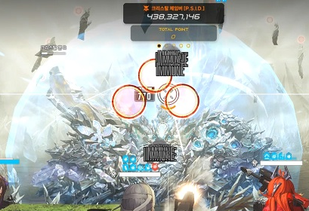
보스 전투 경험
패턴 기반 전투
보스는 여러 행동 패턴을 가진다.
적에 맞춰서 공격 우선 순위, 스킬 순서 고려할 경우 더욱 쉽게 클리어 할 수 있게 함
기획의도
시너지로만 적을 효과적으로 공격한다는 전투 자체의 단순화를 맞기 위함
보스 처치로 더 큰 보상을 얻어 플레이어에게 강한 성취감을 제공용
유의 사항
초반에 보스를 공략한다 자체를 이해하기 어려움 → 갑자기 높아진 난이도에 불쾌감
해결방법(소거법으로 이중에 선택하면 됨)
초반 튜토리얼에 보스마다 약점이 있다는 사실
보스 전투 전에 보스 특징을 미리 알려주는 시스템을 제공한다.
전투 패턴 시각화 위험한 스킬은 화살표나 느낌표등 공격 대상이나 스킬 유형 표기
약점 UI외곽 글로우로 표기등

